Slide 1
Дом, в котором живут куклы…
Целевые прогулки и экскурсии выходного дня для дошкольников, посвященные неделе «Культура - детям»
«Петербургский
музей кукол»
Презентацию подготовили: старший воспитатель Кривецкова Т.С., инструктор по физической культуре Алексеева А.А.
ГБДОУ детский сад №73 «Василек» Василеостровского района, г. Санкт-Петербург

Slide 2
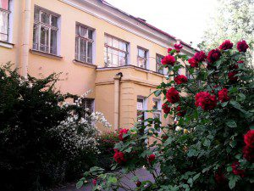
Петербургский музей кукол создан в 1998 году, его официальное открытие состоялось 31 мая 1999 года.
Музей занимает двухэтажное здание Расположенное на Васильевском острове.

Slide 3
Зал «Деревенская улочка» - куклы рассказывают о русских традиционных праздниках

Slide 4
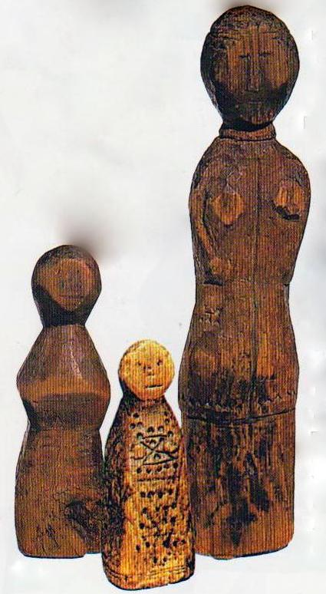
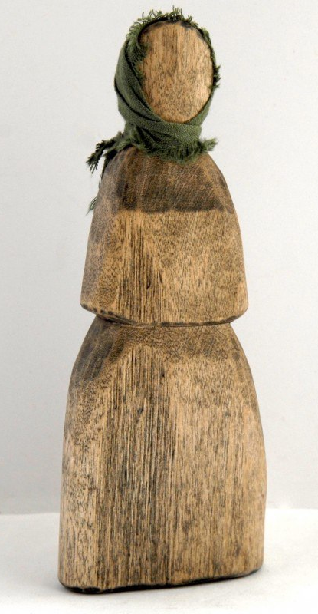
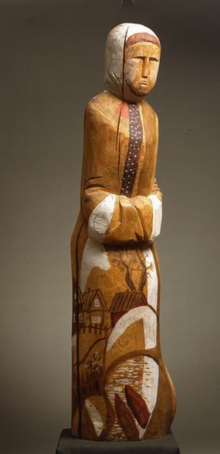
Зал «Русь ушедшая» - знакомство с народными куклами, деревенским бытом и даже идолами.

Slide 5
Зал интерьерной куклы – авторские современные изделия.

Slide 6
Зал «Комната сказок» - театральные композиции, посвященные сказкам народов мира.

Slide 7
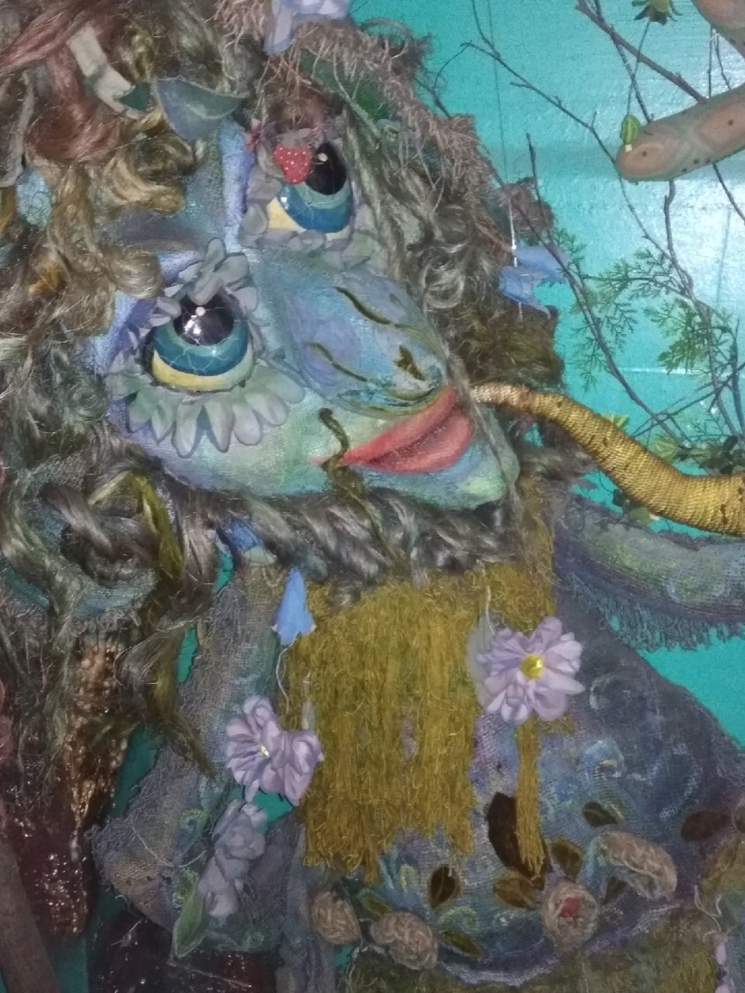
Зал «Лесное царство» - интерактивная зона для детей в оформлении художницы М.Орловой.

Slide 8
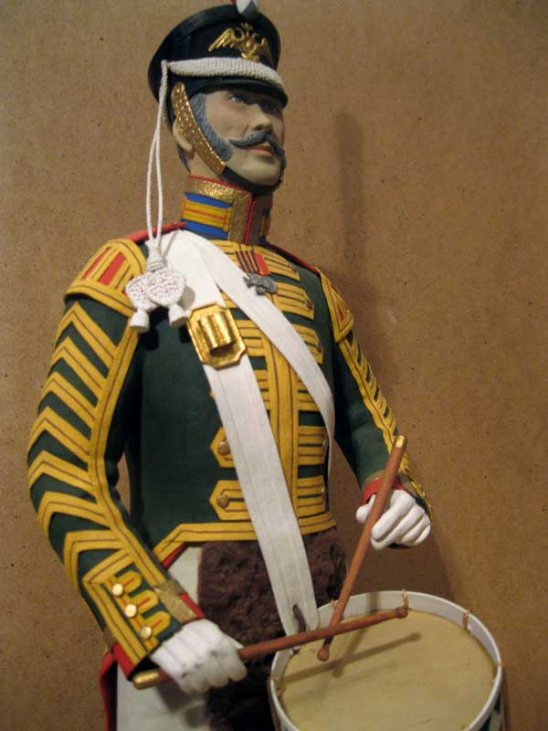
Зал «Гордость и слава Отечества» - куклы в военных костюмах России, солдатики.

Slide 9
Зал «Петербургская першпектива» - образы Петербурга, доходные дома, императоры.

Slide 10
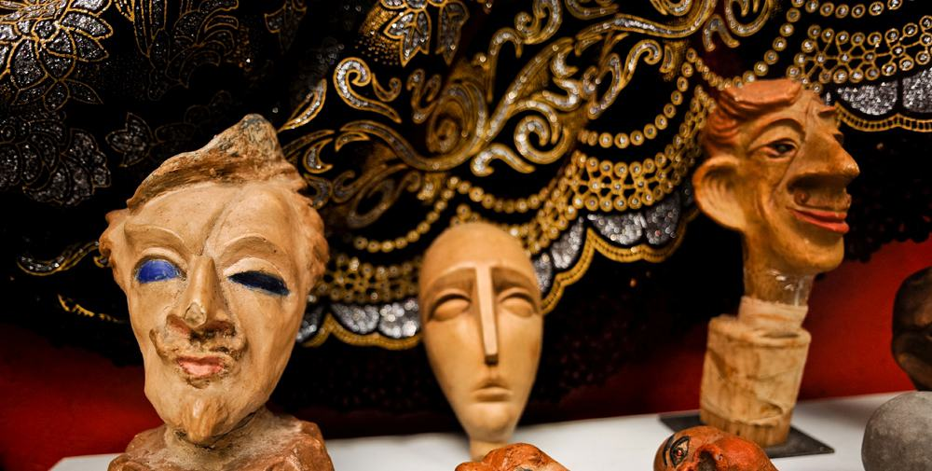
Театральный зал – куклы театра и кино из разных стран.

Slide 11
Демонстрационная кукольная мастерская «Потешного промысла»

Slide 12
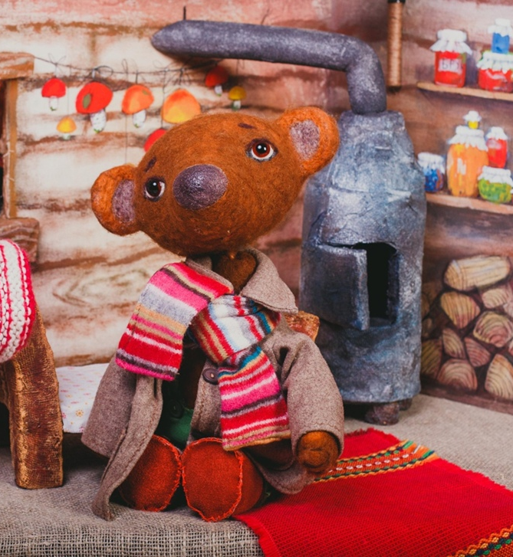
Собрание музея – это различные по времени, месту происхождения и назначению куклы и игрушки, а так же изделия декоративно-прикладного искусства, предметы интерьера, костюмы и театральная бутафория.

Slide 13
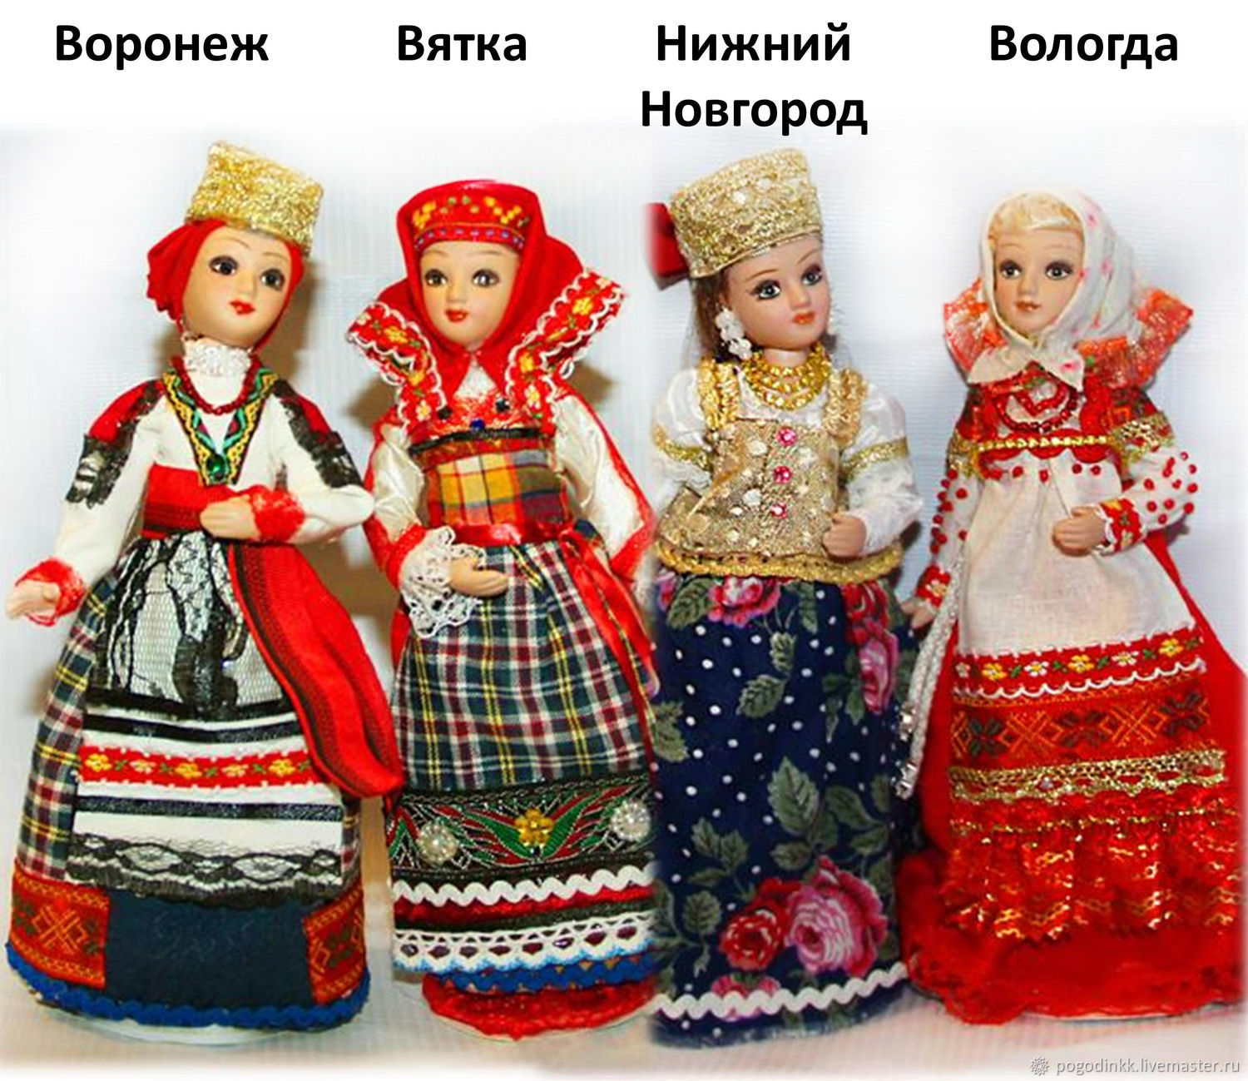
Виды кукол в коллекциях Петербургского музея кукол:
Авторские изделия российских современных художников,
Театральные куклы: марионетки, перчаточные, тростевые и др.
Традиционные народные куклы и игрушки
Фабричные куклы СССР, России и Европы, США
Куклы сувенирные различных стран

Slide 14
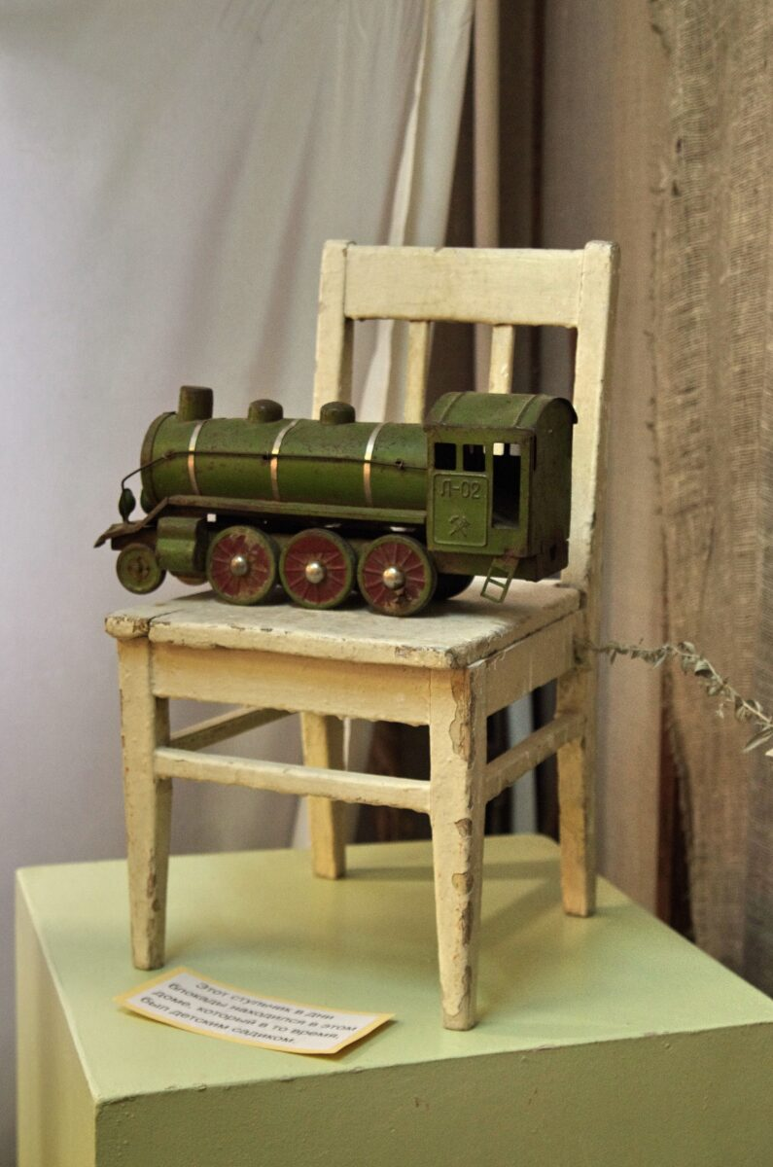
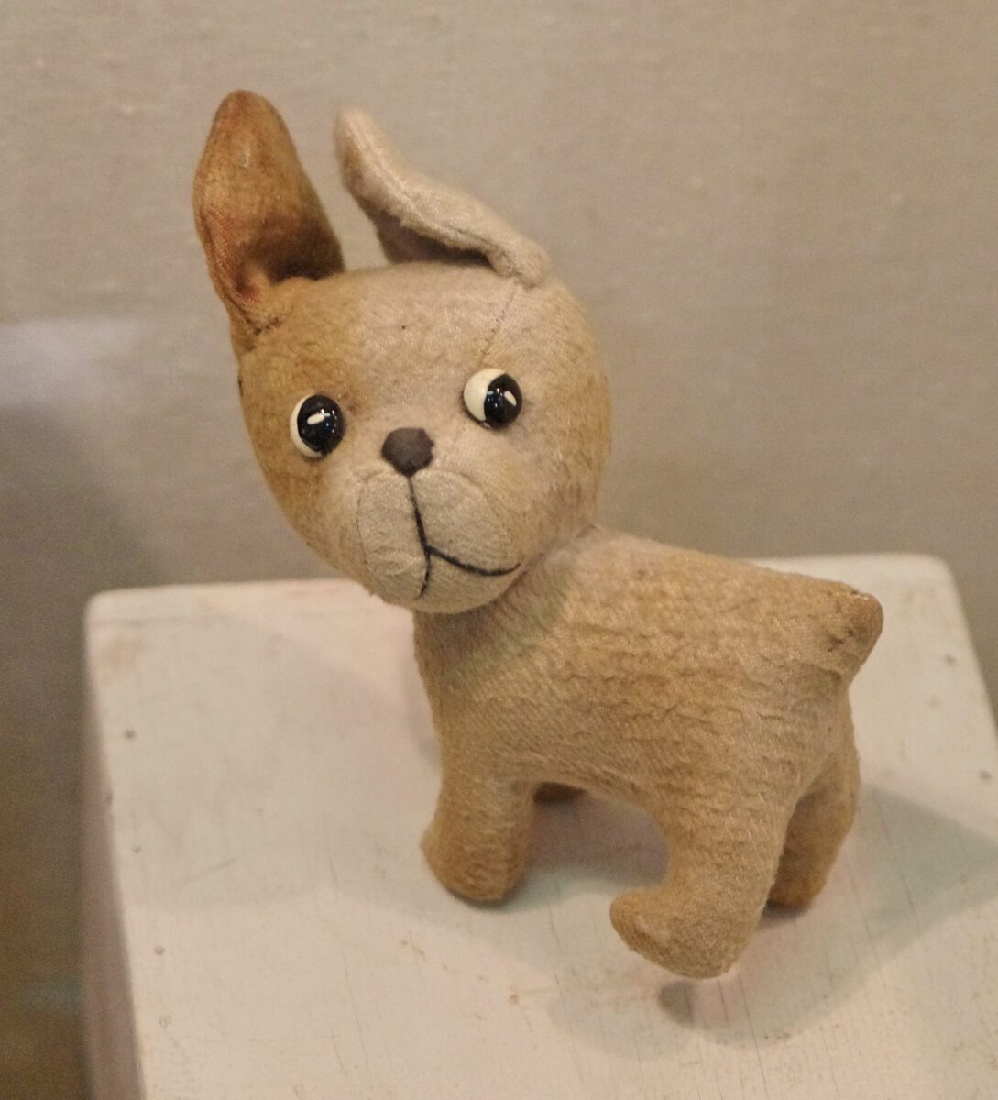
Наиболее ценные экспонаты:
Петрушечный перчаточный театр конца XIX века
Японский кукольный дом XIX века
Блокадная коллекция игрушек детей осажденного Ленинграда
Коллекция Буратино
Куклы народов мира

Slide 15
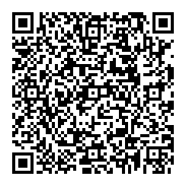
Панорамная видеосъемка Музея кукол
Погулять по залам музея можно виртуально, следуя указаниям стрелочки на экране. Попробуйте спуститься по лестнице на первый этаж музея и, в конце, выйти на улицу. Удачи и интересной прогулки!

Slide 16
СПАСИБО ЗА ВНИМАНИЕ!

